Slide 1
ĐỒ ÁN NHÓM CUỐI KỲ
Môn: Khoa Học Dữ Liệu
Lớp: CQ2016
Nhóm 20:
Trần Anh Hào -1612850
Nguyễn Quang Phú -1612508

Slide 2
Câu hỏi: Dự đoán giá cho thuê chỗ ở trong 1 ngày ở Việt Nam.
Lợi ích của việc trả lời câu hỏi:
Đối với người muốn cho thuê chỗ ở: có thể ước lượng được giá địa điểm mình cho thuê là bao nhiêu.
Đối với người thuê: có thể ước lượng xem chỗ ở có phù hợp với giá không.

Slide 3

Đối với chủ sở hữu dịch vụ cho thuê: khi có một người muốn liên kết với dịch vụ của mình có thể ước lượng xem giá của chỗ đó là bao nhiêu.
Nguồn gốc câu hỏi: cảm hứng được lấy từ chương trình Shark tank Việt Nam.

Slide 4
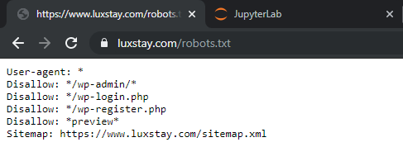
Thu thập dữ liệu
Dữ liệu được lấy từ trang: https://www.luxstay.com/
Dữ liệu thu thập bằng cách: parse HTML
Dữ liệu hợp pháp:

Slide 5
Thu thập dữ liệu
Dữ liệu chưa xử lý gồm 7 cột:
Tên nhà:
Loại nhà: Biệt thự, căn hộ dịch vụ, căn hộ chung cư, nhà riêng, căn hộ studio, khác, ...
Diện tích:
Các loại phòng: số phòng khách, phòng tắm, phòng ngủ, giường,....

Slide 6
Giá:
Vị trí: dữ liệu chỉ bao gồm Hà Nội, HCM, Đà Lạt, Nha Trang, Quảng Ninh, Vùng Tàu
Tiện ích: bao gồm TV, máy giặt, máy lạnh, tủ lạnh, thang máy, internet, ...

Slide 7
Thu thập dữ liệu
Dữ liệu có giá trị thiếu:
Dữ liệu gồm: 7507 dòng.
Tên nhà: có 7489 giá trị không null.
Loại nhà: có 7491 giá trị không null.
Diện tích: có 7368 giá trị không null
Các loại phòng: 7489 giá trị không null.
Giá : 7488 giá trị không null.
Vị trí: 7487 giá trị không null.
Tiện tích: 6104 giá trị không null

Slide 8
Thank For Watching

